Slide 1
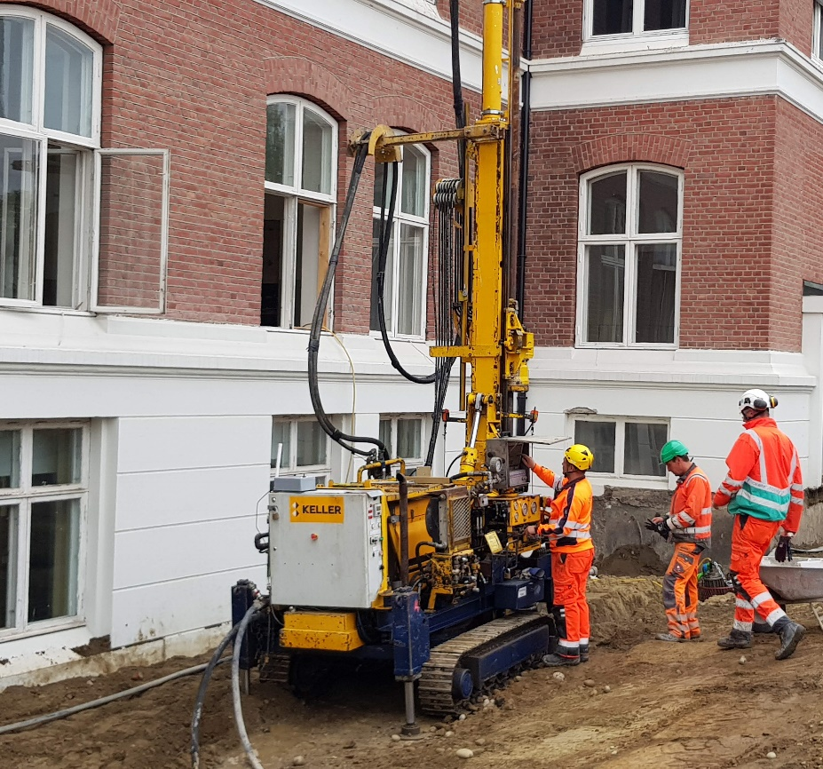
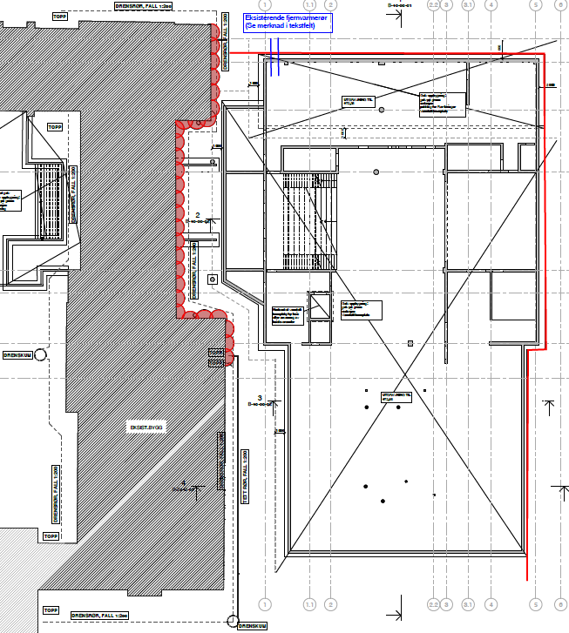
RINGERIKE VGS
HØNEFOSS
Keller installerte 30 stk Ø1,8 m jetpeler med et karakteristisk trykkfasthetskrav på f_{ck} = 5,6 MPa
Overvåking av den eksisterende historiske bygningen fra 1800-tallet
Spesiell utførelsesrekkefølge for å unngå setninger eller heving
Komplett behandlingsanlegg for returmasse for å redusere miljøavtrykket
Prosjektet
Buskerud kommune utvider det historiske skolekomplekset som ble bygget på 1800-tallet for å holde tritt med Hønefoss sin byutvikling. Keller fikk kontrakten med å sikre fundamentet for det eksisterende bygget, under byggearbeidene til den nye skolen, med jetpeler. Skolen ble i sin tid bygget på en løs gråsteinsmur. For å kunne undergrave fundamentet med 3 meter måtte det settes en rekke med jetpeler, under gråsteinsmuren, langs hele den ene langsiden av skolebygget.
Utfordringen
I dette prosjektet var den største utfordringen den gamle gråsteinsmuren på det historiske bygget. Dette fordi gråsteinsmuren var i dårlig forfatning og bestod av løse steiner. På grunn av mangel på plass på stedet måtte Keller minimere volumet av returmasser ved å benytte behandlingsanlegget. Dermed var en kontinuerlig produksjon mulig, og prosjektet ble overlevert til hovedentreprenøren i tide.
Løsningen
Keller etablerte totalt 30 stk 6m lange Ø1,80 m jetpeler. For å understøtte bygningens gråsteinfundament ble den nødvendige og oppnådde karakteristiske trykkstyrken satt til 5,6 MPa. Hver pel ble satt i et spesifikt mønster for å unngå setninger og for å sikre den nødvendige kvaliteten på pelene. Bygget ble overvåket kontinuerlig under utførelsen for eventuelle setninger, det ble ikke oppdaget avvik. Løsningen med behandlingsanlegget for returmasser lønte seg da vann kunne brukes om igjen og oppdragsgiver var i stand til å håndtere den behandlede flytende returmassen i fast form og kjøre bort på vanlig lastebil.
Oppdragsgivers prosjektleder
Espen Folkedal Espen.Folkedal@stromgundersen.no
Startdato prosjekt: Juni 2019
Sluttdato prosjekt: Juni 2019

